Slide 1
Вплив автотранспорту на якість атмосферного повітря

Slide 2
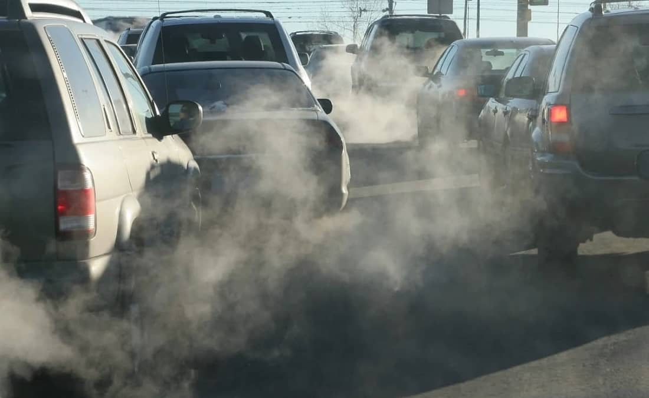
За даними міжнародних досліджень до 70% шкідливих викидів у
містах припадає на транспортні засоби.
Автотранспорт є одним із найбільших джерел забруднення атмосфери.

Slide 3
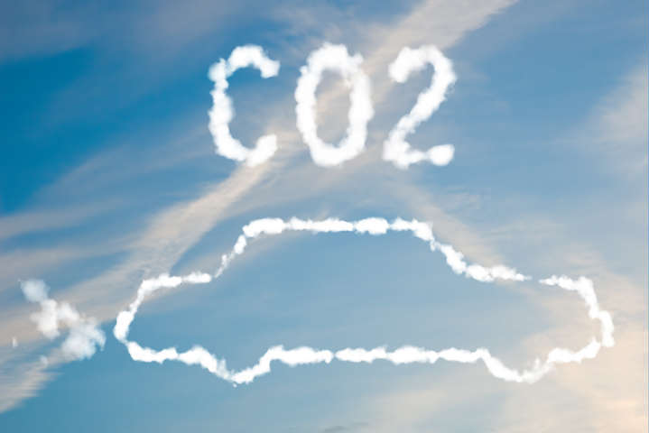
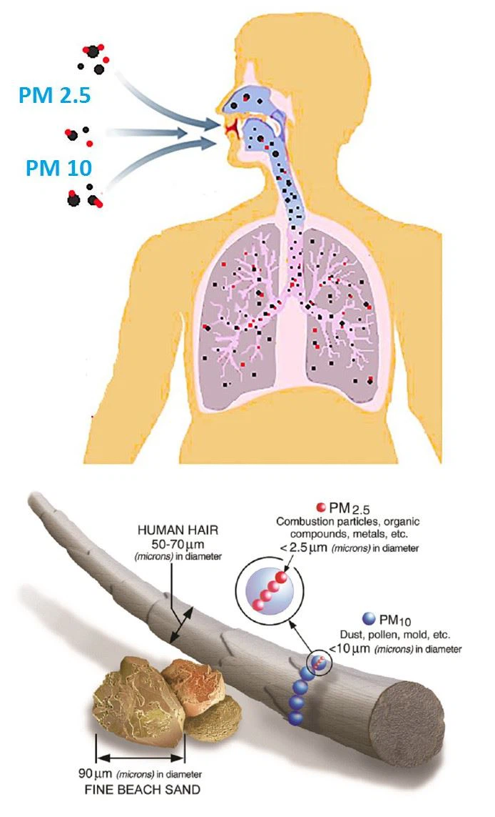
Основні забруднювачі, які викидає автотранспорт
1.Оксиди азоту (NO2)
Утворюються у результаті згоряння палива при високих температурах та сприяють утворенню смогу, кислотних дощів.
2. Вуглекислий газ (CO2)
Основний парниковий газ, що впливає на глобальне потепління.Частка автотранспорту у загальних викидах CO2 становить до 25%.
3. Окис вуглецю (CO)
Токсичний газ, що знижує здатність крові переносити кисень.
4. Леткі органічні сполуки (ЛОС)
Утворюються при неповному згорянні палива та сприяють формуванню озону на рівні земної поверхні.
5. Тверді частинки (PM10, PM2.5)
Викиди сажі, пилу та мікрочастинок, які погіршують якість повітря та негативно впливають на здоров’я людини.

Slide 4
Вплив на довкілля та здоров’я
Довкілля:
Руйнування озонового шару.
Утворення фотохімічного смогу.
Забруднення ґрунтів та водойм через осідання шкідливих речовин.
Здоров’я людини:
Захворювання дихальних шляхів (астма, бронхіт).
Серцево-судинні захворювання.
Онкологічні ризики через вплив канцерогенів.

Slide 5
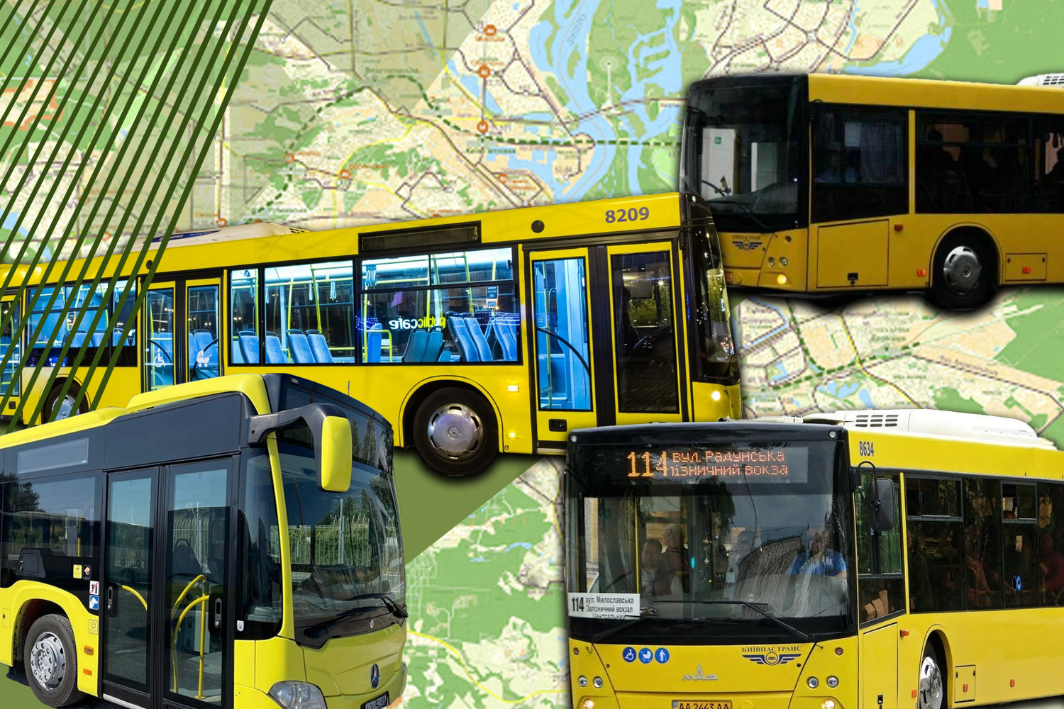
Джерела викидів автотранспорту
Вантажний транспорт:
значні викиди NO2 і
твердих частинок.
Автобуси та громадський
транспорт: у великих
містах сприяють підви-
щенній концентрації
забруднь.
Легкові автомобілі:
основні джерела CO2.

Slide 6
Шляхи зменшення впливу автотранспорту
Розвиток громадського транспорту:
збільшення частки електротранспорту
(тролейбуси, трамваї).
Стимулювання використання
велосипедів та пішохідних маршрутів.
Введення екологічних зон у містах:
обмеження в’їзду автомобілів з високим рівнем викидів.
Перехід на екологічно чисті види палива:
використання електромобілів,
автомобілів на водневих паливних елементах.
Вдосконалення двигунів:
Використання гібридних технологій та систем фільтрації.

Slide 7
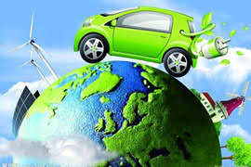
Автотранспорт є значним фактором забруднення
атмосферного повітря.
Реалізація заходів щодо зменшення викидів та впровадження
екологічно чистих технологій може суттєво покращити
якість повітря та здоров’я людей.

Slide 8
Дякую за увагу!

